Slide 1

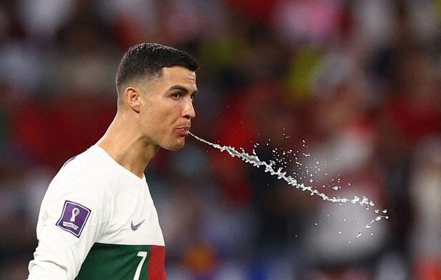




로그인 | 회원가입
알고리즘
정렬 기준 :
최신순 | 조회순
Zino develop
개발블로그입니다.
백준 1423:호날두3
수정
글쓰기
2024/06/23 15:00 | 알고리즘
1
메인화면
(리스트 페이징 및 게시글 작성, 수정, 설정 등)
호날두를 찾기위해 BFS를 이용해서 풀어보았다.
사이드바
( 카테고리 늘어남에 따라 스크롤가능)
전체보기(10)
알고리즘(3)
스프링(2)
백준 1424:호날두2
CS(5)
2024/06/23 14:00 | 알고리즘
1
데이터베이스(3)
운영체제(2)
호날두를 찾기위해 BFS를 이용해서 풀어보았다.
인기 글
Spring이란
백준 1423: 호날두
백준 1424:호날두1
32bit 64bit 차이
최근 글
2024/06/23 13:00 | 알고리즘
3
Spring이란
호날두를 찾기위해 DFS를 이용해서 풀어보았다.
~~~~
어쩌구저쩌꾸
백준 1423: 호날두
32bit 64bit 차이

